Slide 1
Phòng Giáo dục và Đào tạo quận Long Biên
Trường Tiểu học Ái Mộ B
TẬP ĐỌC

Slide 2
NGẮM TRĂNG
KHÔNG ĐỀ

Slide 3
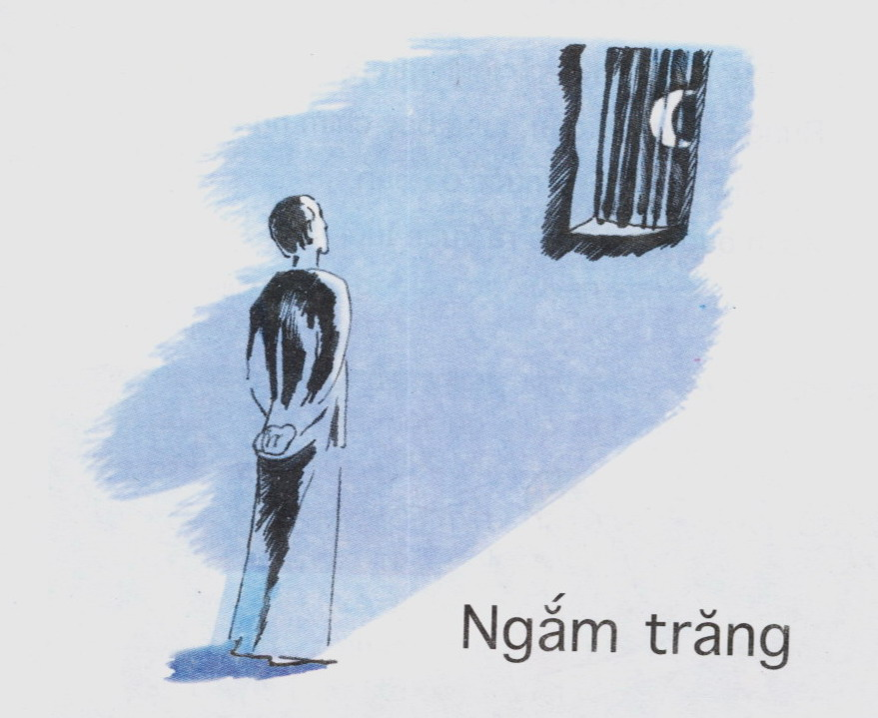
NGẮM TRĂNG – KHÔNG ĐỀ
Tháng 8 năm 1942, trên đường sang Trung Quốc, Bác Hồ bị chính quyền Tưởng Giới Thạch bắt và giam giữ hơn 1 năm trời. Bài thơ trên được Bác sáng tác trong nhà lao.

Slide 4
Ngắm trăng Trong tù không rượu cũng không hoa Cảnh đẹp đêm nay, khó hững hờ Người ngắm trăng soi ngoài cửa sổ Trăng nhòm khe cửa ngắm nhà thơ.

Slide 5
TÌM HIỂU BÀI:
1/Bác Hồ ngắm trăng trong hoàn cảnh nào?
Bác ngắm trăng qua cửa sổ phòng giam trong nhà tù của chính quyền Tưởng Giới Thạch ở Trung Quốc. Ngồi trong nhà tủ Bác ngắm trăng qua khe cửa.

Slide 6
2/ Hình ảnh nào cho thấy tình cảm gắn bó giữa Bác với trăng?
Hình ảnh là: Người ngắm trăng soi ngoài cửa sổ, Trăng nhòm khe cửa ngắm nhà thơ.

Slide 7
3/ Bài thơ nói lên điều gì về Bác Hồ?
Tình yêu tha thiết mà Bác dành cho trăng, cho thiên nhiên.

Slide 8
Ngắm trăng
Trong tù không rượu cũng không hoa,
Cảnh đẹp đêm nay, khó hững hờ,
Người ngắm trăng soi ngoài cửa sổ,
Trăng nhòm khe cửa ngắm nhà thơ.
HỒ CHÍ MINH

Slide 9
Trong tù không rượu cũng……………………,
Cảnh đẹp đêm nay, khó ……………………..
Người ngắm trăng soi ngoài ………………….,
Trăng nhòm khe cửa ngắm…………………......
HỒ CHÍ MINH

Slide 10
Trong tù …………………………
Cảnh đẹp ………………………….
Người ngắm………………………………….
Trăng nhòm ……………………………..
HỒ CHÍ MINH

Slide 11
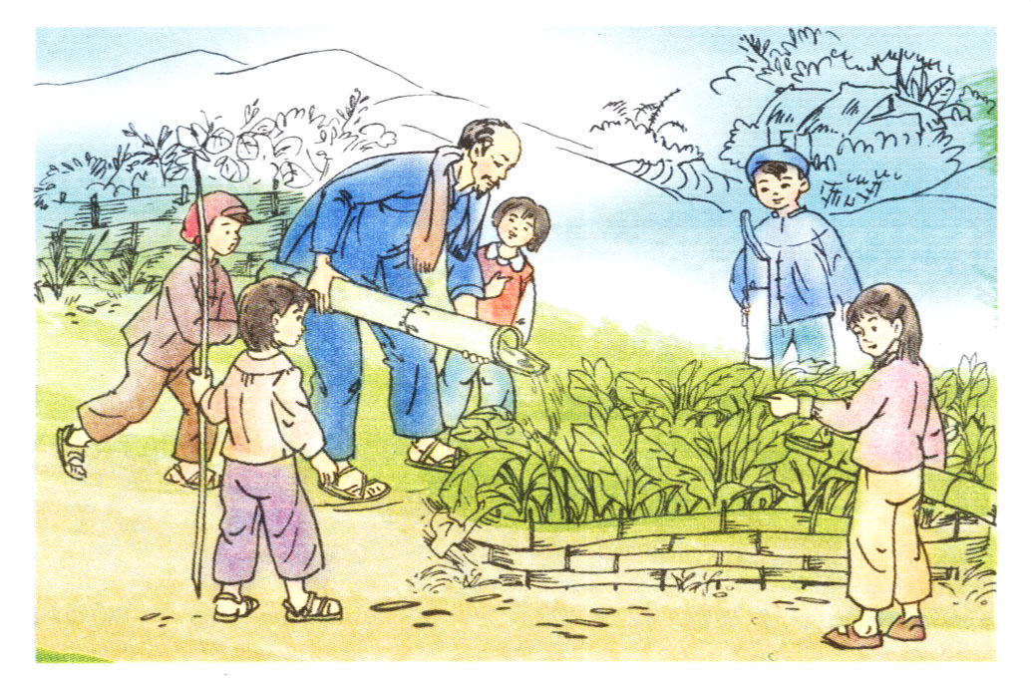
BÀI 2: KHÔNG ĐỀ

Slide 12
Bài thơ trên được Bác Hồ sáng tác ở chiến khu Việt Bắc trong kháng chiến chống thực dân Pháp (1946 – 1954)

Slide 13
Không đề
Đường non khách tới hoa đầy
Rừng sâu quân đến, tung bay chim ngàn
Việc quân việc nước đã bàn
Xách bương, dắt trẻ ra vườn tưới rau.
Hồ Chí Minh

Slide 14
Tìm hiểu bài:
Câu 1: Em hiểu từ “chim ngàn” như thế nào?
“Chim ngàn” là chim rừng.
Câu 2: Bác Hồ sáng tác bài thơ trong hoàn cảnh nào?
- Bác Hồ sáng tác bài thơ này ở chiến khu Việt Bắc trong thời kì kháng chiến chống thực dân Pháp.

Slide 15
Câu 3: Em hình dung ra cảnh chiến khu như thế nào qua lời kể của Bác? - Qua lời thơ của Bác, em thấy cảnh chiến khu rất đẹp, thơ mộng, mọi người sống giản dị, đầm ấm, vui vẻ.
Câu 4: Bài thơ nói lên điều gì về Bác?
- Tinh thần lạc quan, yêu đời, phong thái ung dung của Bác, cho dù cuộc sống gặp nhiều khó khăn.

Slide 16
Bác Hồ sáng tác bài thơ này trong thời kì kháng chiến chống thực dân Pháp vô cùng khó khăn, gian khổ. Những từ ngữ cho biết điều đó là: đường non, Rừng sâu quân đến, tung bay chim ngàn; Việc quân việc nước đã bàn, xách bương, dắt trẻ ra vườn tưới rau.
Bác Hồ sáng tác bài thơ này trong hoàn cảnh nào? Những từ ngũ nào cho biết điều đó?
Hình ảnh khách đến thăm Bác trong cảnh đường non nở đầy những bông hoa. Rừng sâu quân đến, tung bay chim ngàn. Bàn xong việc quân việc nước, Bác xách bương, dắt các em bé ra vườn tưới rau. Qua lời tả của Bác, cảnh rừng núi chiến khu thật đẹp đẽ, thơ mộng. Giữa bộn bề công việc, Bác vẫn sống rất bình dị, yêu trẻ, yêu đời.

Slide 17
Đường non khách tới…………
Rừng sâu quân đến tung bay……………….....
Việc quân việc nước…………
Xách bương, dắt trẻ ra vườn ………………...

Slide 18
Đường non……………………..
Rừng sâu………………………………………
Việc quân……………………….
Xách bương……………………………………

Slide 19
Hai bài thơ giúp em hiểu điều gì về tính cách của Bác Hồ?
Bác luôn lạc quan, yêu đời, cả trong hoàn cảnh tù đày hay kháng chiến gian khổ.

Slide 20
Nội dung
Nói lên tinh thần lạc quan, yêu đời, yêu cuộc sống, bất chấp mọi hoàn cảnh khó khăn của Bác ( ở trong tù hay ở chiến khu, thời kì kháng chiến chống Pháp gian khổ). Từ đó khâm phục, kính trọng và học tập Bác ở tinh thần lạc quan, yêu đời, không nản chí trước khó khăn.

Slide 21
Chúc các em chăm ngoan,
học giỏi!

